Slide 1

Programador de Sistemas
Professor: Gelvazio Camargo

Slide 2

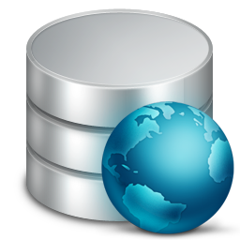
Banco de Dados

Slide 3
Banco de Dados - Configuração

Slide 4

Tópicos
Conceitos de Banco de Dados
Conceitos Gerais
SGBD
PostgreSQL (Instalação)
SQL
PHP com banco de dados
Manipulando os dados com PHP

Slide 5
Banco de Dados
Conjunto de registros dispostos em estrutura regular que possibilita a reorganização e a produção de informação
Agrupa registros utilizados para um mesmo fim

Slide 6
Banco de Dados
Um banco de dados é mantido um SGBD
Sistema gerenciador de banco de dados
Comando o relacionamento entre o software e os dados através de interpretação e execução de comandos SQL
Conjunto de programas para armazenar, modificar, extrair e manter informações em um banco de dados

Slide 7
Banco de Dados
SGBD
Define um modelo de dados
O modelo de dados mais adotado atualmente é o relacional
Estrutura tem formas de tabelas, compostas por tuplas (linhas) e colunas

Slide 8
Banco de Dados
SGBD é composto por três componentes
Linguagem de definição de dados (DDL)
Especifica conteúdos, estrutura e os elementos de dados
Linguagem de manipulação de dados (DML)
Alterar dados na base
Dicionário de dados
Guarda definições de elementos de dados
Características

Slide 9
PostgreSQL
SGBDR
Sistema gerenciador de banco de dados relacional
Baseado nos padrões SQL ANSI-92, 96 e 99
Alta performance
Fácil manutenção e utilização
Permite utilização de SQL, triggers
Diversos drivers ODBC e JDBC

Slide 10
PostgreSQL
Começou a ser desenvolvimento em 1996
Universidade Norte-Americana da Califórnia
Código-fonte aberto
Modificado,utilizado e distribuído por qualquer pessoa
Atualmente na versão 9.5
Suporte a tipos como JSON, XML

Slide 11


Slide 12

Exercícios

Slide 13


